Slide 1
Parkiraj me seVen

Slide 2
Sadržaj
Opis zadatka
Pregled zahtjeva
Korišteni alati i tehnologije
Arhitektura
Organizacija rada
Iskustva

Slide 3
Opis zadatka
programsko rješenje za razvoj web aplikacije ‘Parkiraj me’
praćenje stanja parkirališnih mjesta te njihovo iznajmljivanje/rezervacija (tvrtka/klijent)
Slične aplikacije: https://www.splitparking.hr/smart-splitparking
Nudi pregled parkirnih mjesta te uplatu parkinga na području Splita kao i upute do najbližeg slobodnog mjesta
Ne nudi registraciju tvrtki, iznajmljivanje parkirališnih mjesta, niti ponavljajuće i trajne rezervacije

Slide 4
Pregled zahtjeva
Funkcionalni zahtjevi:
Registracija klijenta/tvrtke
Pregled parkirališta i njihovih osnovnih informacija na karti
Rezervacija/iznajmljivanje parkirališnih mjesta
Plaćanje unutar aplikacije
Navigacija do parkirališnog mjesta na karti
Upravljanje korisničkim računom te izmjena podataka
Brisanje rezervacija
Brisanje računa
Upravljanje korisnicima administratorskim računima

Slide 5
Pregled zahtjeva
Nefunkcionalni zahtjevi:
Programska potpora za web platformu s javnim sučeljem
Moguć istovremeni pristup više korisnika
Podrška za hrvatske dijakritičke znakove i plaćanje u HRK
Podrška za komunikaciju sa senzorima za praćenje stanja parkirališnih mjesta te s bazom
Dohvat podataka iz baze mora se obaviti unutar nekoliko sekundi
Zaštita podataka

Slide 6
Korišteni alati i tehnologije
UML dijagrami: ASTAH UML
Upravljanje kodom: GitLab
Razvojno okruženje: Microsoft Visual Studio Code
Backend: Express.js, Typescript
Frontend: React.js, JavaScript
Node.js
Baza podataka: PostgreSQL
Poslužiteljska platforma: Heroku
Komunikacija: WhatsApp, Microsoft Teams

Slide 7
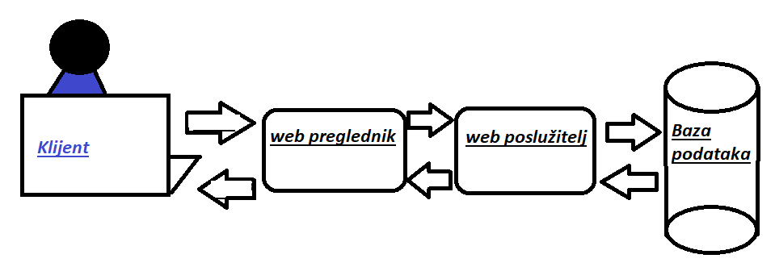
Arhitektura sustava
Web preglednik –omogućuje pregled stranica
Web poslužitelj - obrada zahtjeva
Baza podataka – pohrana informacija
MVC koncept

Slide 8
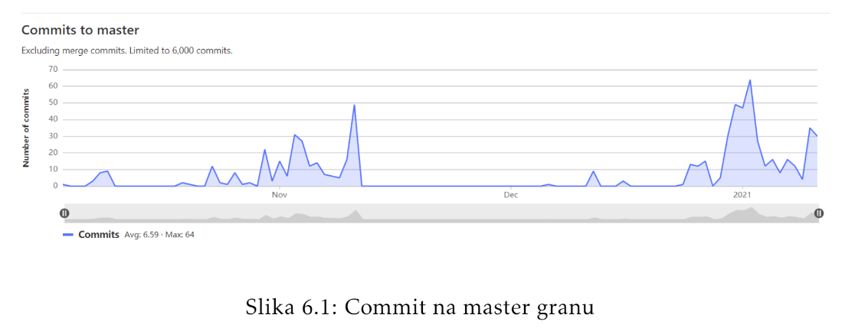
Organizacija rada
Početna faza: frontend 2 + backend 3 + baza 2
Kasnije: frontend 3 + backend 4
2 faze rada:
faza planiranja i generičke funkcionalnosti
faza implementacije, ispitivanja i završetka dokumentacije
Redoviti tjedni sastanci svih članova
Sastanci podtimova nekoliko puta tjedno

Slide 9
Naučene lekcije
Savladavanje novih tehnologija
Rad u grupi i suradnja
Poštivanje definiranih rokova
Dokumentiranje rada i izrada dijagrama

Slide 10
Popis članova grupe
Marin Ćubela (voditelj) – marin.cubela@fer.hr
Marko Bakić – marko.bakic@fer.hr
Kristian Djaković – kristian.djakovic@fer.hr
Andrea Krišto – andrea.kristo@fer.hr
Lea Matković – lea.matkovic@fer.hr
Lucija Strejček – lucija.strejcek@fer.hr
Kristina Petković – kristina.petkovic@fer.hr

